Slide 1

Kelime İşlemci Word
Temel Bilgi Teknolojisi Kullanımı
Öğr. Gör. Mustafa YILMAZ
Bilgisayar ve Bilişim Bilimleri Fakültesi| YBS

Slide 2
Öğrenme Hedefleri
Kâğıt yönü ve büyüklüğünü ayarlar
Kenar boşluklarını düzenler
Sayfayı sonlandırıp yeni sayfadan başlayabilir
Belgeye başlık ve dipnot ekler
Belgeye tarih, sayfa numarası ve alan bilgisi ekler
Belgeye otomatik sayfa numarası ekler

Slide 3
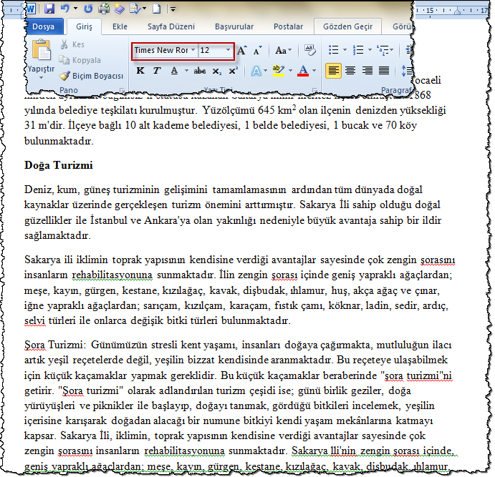
İçindekiler
Öğrenme Hedefleri
3.3 Biçimlendirme
3.3.3 Belge Biçimlendirme.
3.3.3.1 Belge Yönünü (Yatay/Dikey) veya Kâğıt Büyüklüğünü Değiştirmek.
3.3.3.2 Tüm Belgenin Üst, Alt, Sağ ve Sol Boşluklarını Değiştirmek.
3.3.3.3 Belgeye Sayfa Sonu İşareti Eklemek.
3.3.3.4 Belgenin Başlık veya Dipnot Metnini Değiştirmek.
3.3.3.5 Başlık ve Dipnotlarda Tarih, Sayfa Numarası, Alan Bilgisi Eklenmesi.
3.3.3.6 Belgeye Otomatik Sayfa Numaralama Özelliği Vermek.

Slide 4
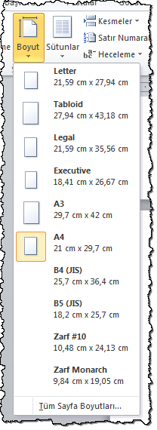
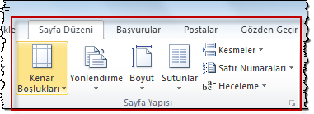
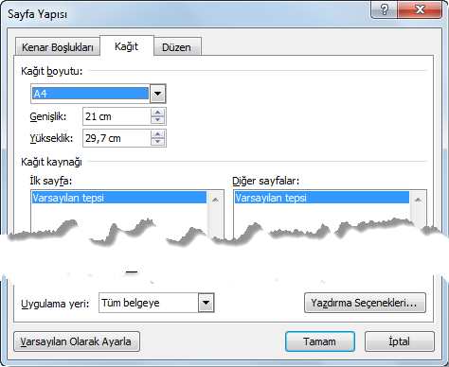
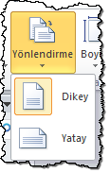
Belge Yönünü (Yatay/Dikey) veya Kâğıt Büyüklüğünü Değiştirmek
Kâğıt yönü ve büyüklüğünü ayarlar
Belgenin kağıt yönünü ve boyutunu değiştirmek için
Sayfa Düzeni sekmesi>Sayfa Yapısı komut grubunda bulunan>Yönlendirme ve Boyut komutları kullanılır
Notes:
Word belgelerinde sayfa yapısıyla ilgili düzenlemeler Sayfa Düzeni sayfasından gerçekleştirilmektedir. Burada bulunan Sayfa Yapısı komut grubu bu düzenlemelerle ilgili komutları barındırmaktadır. Belgenin kağıt yönünü ve boyutunu değiştirmek için
Sayfa Düzeni sekmesi>Sayfa Yapısı komut grubunda bulunan>Yönlendirme ve Boyut komutları kullanılır
Yönlendirme komutuna tıkladığımızda açılan menüden sayfayı yatay veya dikey olarak ayarlayabiliriz. Benzer şekilde boyut komutuna tıkladığımızda açılan menüden hazır kağıt boyutlarından birini seçerek sayfaya uygulayabileceğimiz gibi Tüm Sayfa Boyutları komutuna tıklayarak açılacak Sayfa Yapısı iletişim penceresi Kağıt sekmesinden Kağıt boyutunun altındaki açılır menüden Özel boyut seçip istediğimiz boyutlandırmayı yapabiliriz.

Slide 5
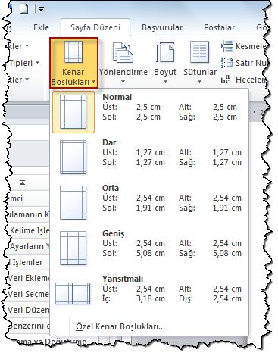
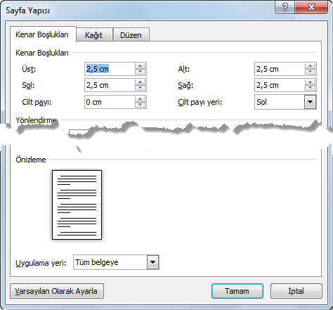
Tüm Belgenin Üst, Alt, Sağ ve Sol Boşluklarını Değiştirmek
Kenar boşluklarını düzenler
Belgede sayfanın kenar boşluklarını değiştirmek için
Sayfa Düzeni sekmesi>Sayfa Yapısı komut grubunda bulunan>Kenar Boşlukları komutu kullanılır
Notes:
Word belgesinde sayfada yazı yazdığımızın alanın kenarlarında boşluklar bulunmaktadır. Bu boşluklar oluşturulan belgenin özelliklerine göre artmakta veya azalmaktadır. Örneğin dilekçede kenar boşlukları Üst 5cm, Alt 4 cm, Sol 3cm ve Sağ boşlukta 2 cm olarak belirlenmektedir. Belgede varsayılan olarak ayarlanmış olan Normal boşlukların dışında kenar boşluklarını belirlemek istediğimizde Sayfa Düzeni sekmesi>Sayfa Yapısı komut grubunda bulunan>Kenar Boşlukları komutu kullanılır. Bu komuta tıkladığımızda açılan menüden var olan hazır boşluklardan birini seçebileceğimiz gibi özel değerler atamak için Özel Kenar Boşlukları komutuna tıkladığımızda açılan Sayfa Yapısı iletişim penceresi Kenar Boşlukları sekmesinde bulunan metin kutularına değer girmemiz gerekir.

Slide 6
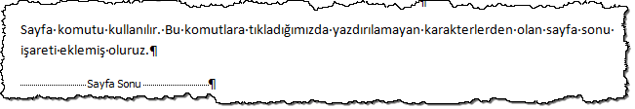
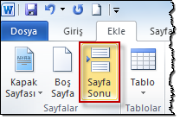
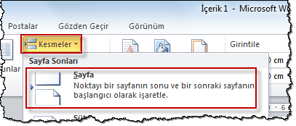
Belgeye Sayfa Sonu İşareti Eklemek
Sayfayı sonlandırıp yeni sayfadan başlayabilir
Belgeye sayfa sonu işareti eklemek için
Ekle sekmesinde bulunan >Sayfalar komut grubundaki >Sayfa Sonu komutu
Sayfa Düzeni sekmesindeki >Sayfa Yapısı komut grubunda bulunan >Kesmeler açılır menüsündeki >Sayfa komutu kullanılır.
Notes:
Belgede başlıkların sayfa sonuna gelmesini engellemek veya tabloların iki sayfaya yayılmasını engellemek gibi nedenlerle Word belgesine girdiğimiz bazı verilerin sürekli olarak sayfa başında kalması için belgelere sayfa sonu işareti eklenir. Belgeye sayfa sonu işareti eklemek için
Ekle sekmesinde bulunan >Sayfalar komut grubundaki >Sayfa Sonu komutu
Sayfa Düzeni sekmesindeki >Sayfa Yapısı komut grubunda bulunan >Kesmeler açılır menüsündeki >Sayfa komutu kullanılır. Bunun için ekleme noktasını sayfanın başından başlamasını istediğimiz metnin başına getirir ve Sayfa sonu komutuna tıklarsak belgeye Sayfa Sonu işareti eklemiş oluruz. Bu işaretten sonra gelen metin veya nesne bir sonraki sayfanın başından başlar.

Slide 7
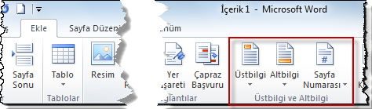
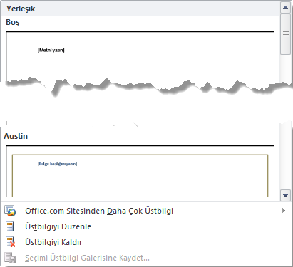
Belgenin Başlık veya Dipnot Metnini Değiştirmek
Belgeye başlık ve dipnot ekler
Belgeye Üst ve Alt bilgi eklemek veya var olanı değiştirmek için
Ekle sekmesindeki >Üstbilgi ve Altbilgi komut grubundaki komutlar
Sayfa üst/alt boşluğuna çift tıklama yöntemi kullanılır
Notes:
Word belgelerinde yazma alanın dışında sayfanın üstünde ve altında başlık ve dipnot eklemek için alanlar bulunmaktadır. Üst ve alt kenar boşluklarında bulunan bu alanlara başlık veya dipnot eklemek için Ekle sekmesindeki Üstbilgi ve Altbilgi komut grubundaki komutlar veya sayfa üst/alt boşluğuna çift tıklama yöntemi kullanılır. Belgeye üst veya alt bilgi eklemek için her iki komuta tıkladığımızda açılan galeriden hazır şablonları kullanabilir veya kendimiz metin girebiliriz. Bu işlemlerden birini yaptığımızda Word belgesindeki yazma alanı pasifleşerek saydamlaşır ve Üst ve Alt bilgi alanı aktif olur. Aynı zamanda Tasarım bağlamsal sekme görünür. Bu durumda belgeye başlık veya dipnot girebiliriz.

Slide 8
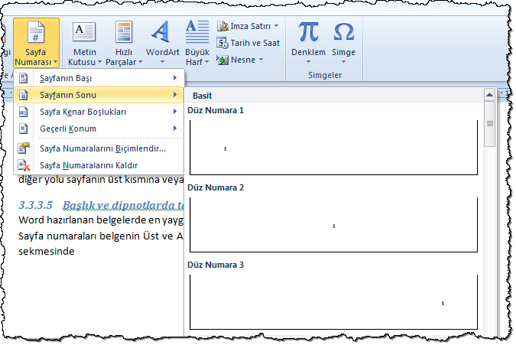
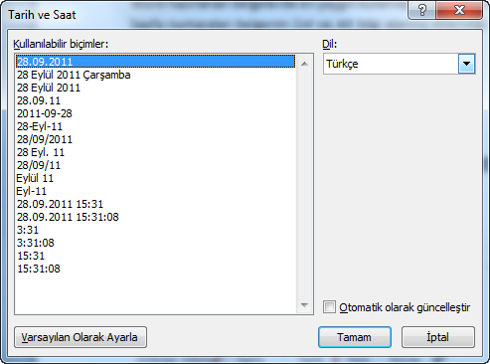
Başlık ve Dipnotlarda Tarih, Sayfa Numarası, Alan Bilgisi Eklenmesi
Belgeye tarih, sayfa numarası ve alan bilgisi ekler
Tarih ve sayfa numarası girmek için
Ekle sekmesi >Üstbilgi ve Altbilgi komut grubu
Tasarım bağlamsal sekmesi>Sayfa Numarası ve Tarih ve Saat komutları kullanılır.
Notes:
Belgede bulunan üst ve altbilgi alanları aynı zamanda belgeye tarih ve sayfa numarası eklemek için kullanılan alanlardır. İster sayfanın başlık kısmına isterse dipnot kısmına çift tıkladığımızda aktif olan alanlara tarih ve sayfa numarası girmek için Ekle sekmesi Üstbilgi ve Altbilgi komut grubu isterse Tasarım bağlamsal sekmesinden eklemek için Sayfa Numarası ve Tarih ve Saat komutları kullanılır. Sayfa numarası eklemek için Sayfa numarası komutuna tıkladığımızda açılan menüden önce sayfa numarasının konumunu ve sonra da stilini seçeriz. Belgeye sayfa numarası verme işlemini en baştan ayarlayarak sayfalar arttıkça otomatik olarak sayfa numarası verme işlemi yaptırabiliriz. Benzer şekilde Tarih ve Saat komutuna tıkladığımızda açılan Tarih ve Saat iletişim penceresinden tarih ve saatin gösterim şeklini seçmemiz gerekir.

